Slide 1
Sapins et tilleuls
Une présentation dans les tons de vert.
A presentation in shades of green.
Notes:
<numéro>

Slide 2
Sommaire (table of content)
Le modèle (the template)
Personnaliser (customize)
Choix de formes pour agrémenter (several shapes similar to SmartArt)
Crédit et licence

Slide 3
Le modèle (the template)
Structure
Police (fonts)
Couleurs (colors)
1

Slide 4
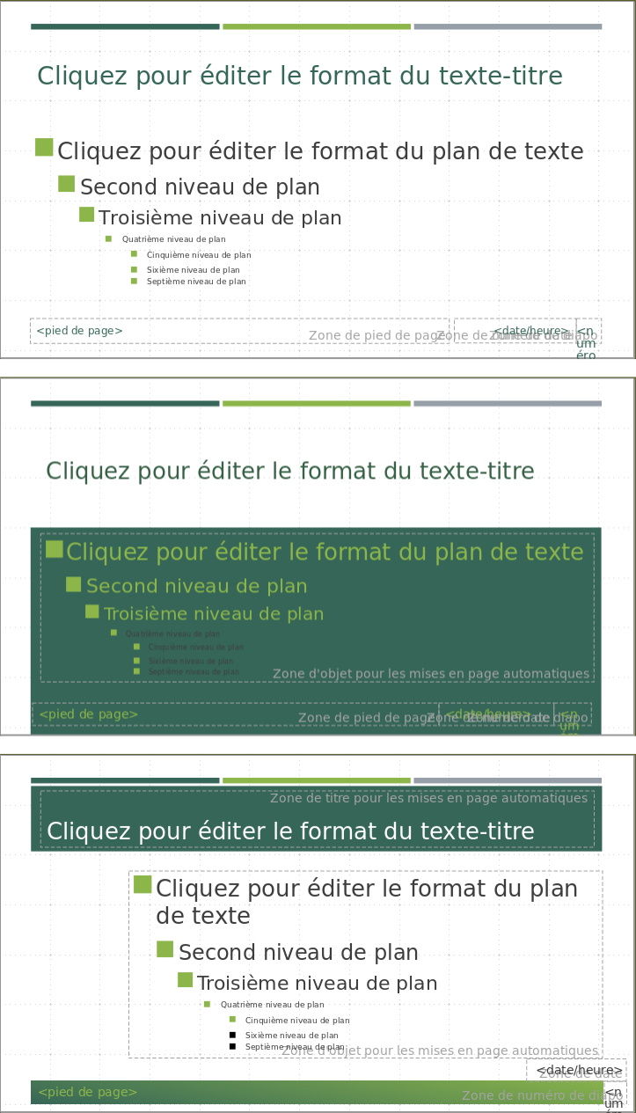
Diapos maîtresses (master slides)
3 diapos maîtresses (3 master slides)
  Standard
  Titre (main title)
  Intertitres (headings)

Slide 5
Police (fonts)
Police (fonts) : DejaVuSans
https://fontlibrary.org/fr/font/dejavu-sans

Slide 6
Diapos d’intertitres (headings slide)
Le cercle vert des diapos d’intertitres peut être copié-collé. Ajouter le numéro de la partie dessus. On peut le supprimer aussi.
The green circle of the headings slides can be copy-paste. You must type the number of the part. You can delete it too.

Slide 7
Couleurs et lignes (colors and lines)
Contour bleu (blue lines)
Contour jaune (yellow lines)
Contour rouge (red lines)
Contour vert (green lines)
Plein bleu (blue shape)
Plein jaune (yellow shape)
Plein rouge (red shape)
Plein vert (green shape)

Slide 8
Formes sans remplissage
(objects without fill)
Objet sans remplissage
(object without fill)
Objet sans remplissage
(object without fill)

Slide 9
Tableau et graphique (table and diagram)
Item 1 | Item 2 | Item 3
Vert forêt | Vert tilleul | Vert sapin
Vert d’eau | Vert de gris | Vert pomme
Proposition, formatage manuel
Proposition (no style)

Slide 10
Personnaliser (customize)
Changer les couleurs.
Change the colors.
2

Slide 11
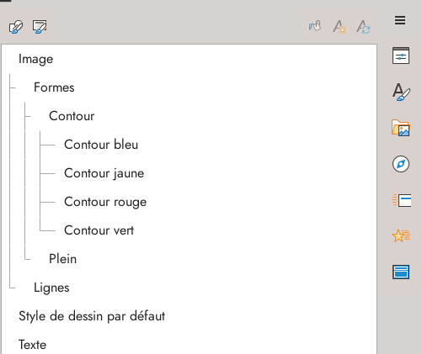
Formes et autres (shapes, lines, etc.)
Changer cela sur chaque diapo maîtresse et dans le Volet latéral.
Make it on each master slide and on the Side panel.

Slide 12
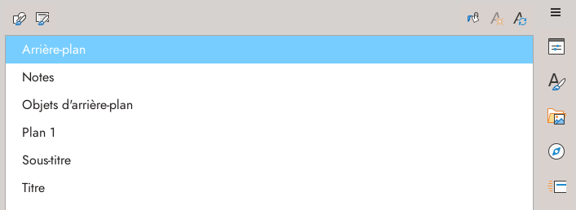
Changer police & puces (fonts & bullets)
Changer cela sur chaque diapo maîtresse et dans le Volet latéral.
Make it on each master slide and on the Side panel.

Slide 13
Choix de formes pour agrémenter (several shapes similar to SmartArt)
Elles sont inspirées de la Galerie de LibreOffice et sont aux couleurs de la présentation.
They are inspired from the Galery of LibreOffice and they have the colors of the presentation.
3

Slide 14
Pyramide
Texte
Texte
Texte

Slide 15
Triangle vert
Texte
Texte
Texte

Slide 16
Triangle et couleurs
Texte
Texte
Texte

Slide 17
Liste verte
Texte
Texte
Texte
Texte

Slide 18
Liste multicolore
Texte
Texte
Texte
Texte

Slide 19
Flèches vertes
Texte
Texte
Texte
Texte

Slide 20
Flèches multicolores
Texte
Texte
Texte
Texte

Slide 21

Crédit et licence
Licence CC by – sa
Isabelle Dutailly
numericoach.net, dutailly.net

Slide 22

Merci
M

